Slide 1








التبرير الاستقرائي والتخمين
@luna_xr36
t.me/lunaaaxr633

Slide 2





Slide 3
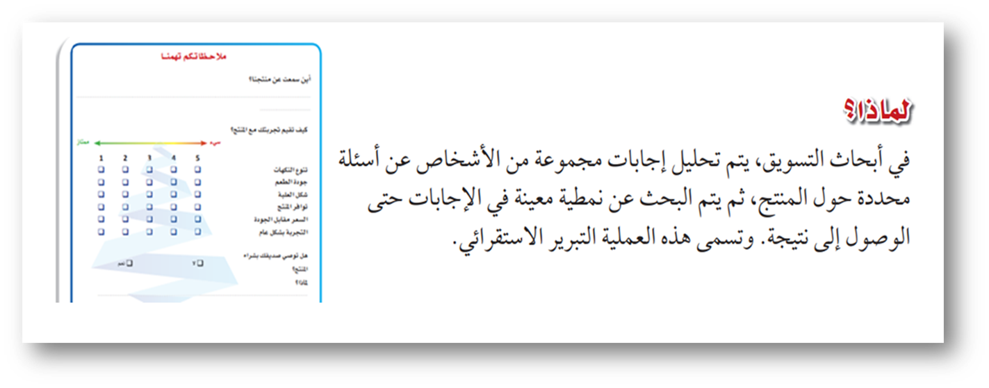






Slide 4
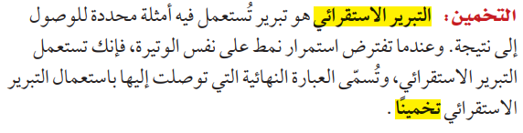

Slide 5
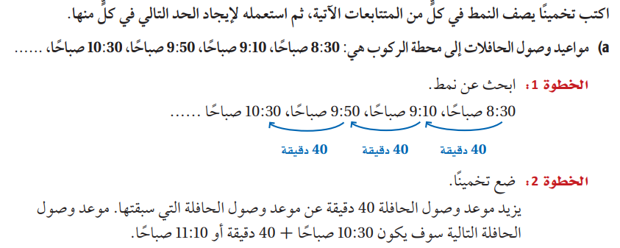
مثال 1 : الأنماط والتخمين

Slide 6

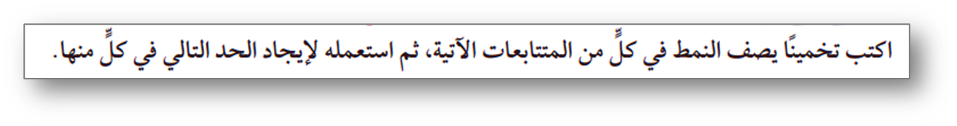
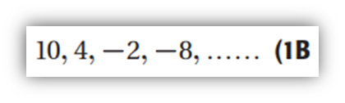
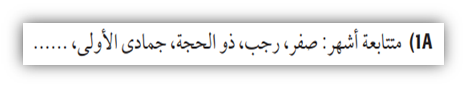

تحقق من فهمك 1

Slide 7




تأكد

Slide 8
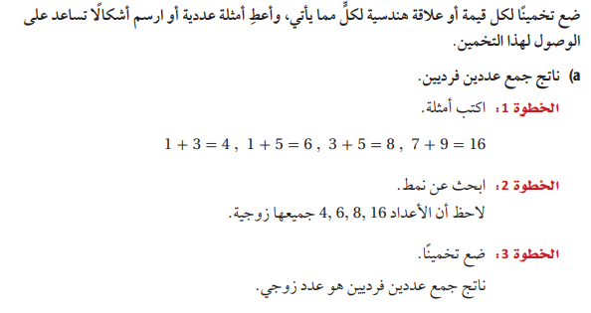
مثال 2 : التخمينات الهندسية

Slide 9
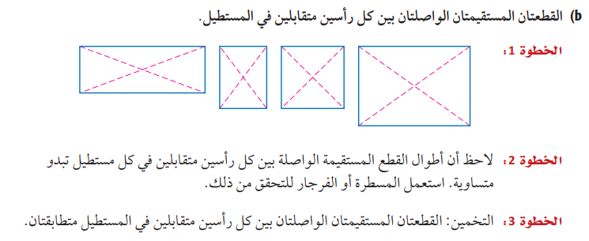
مثال 2 : التخمينات الهندسية

Slide 10




تحقق من فهمك : 2

Slide 11

تأكد 2

Slide 12
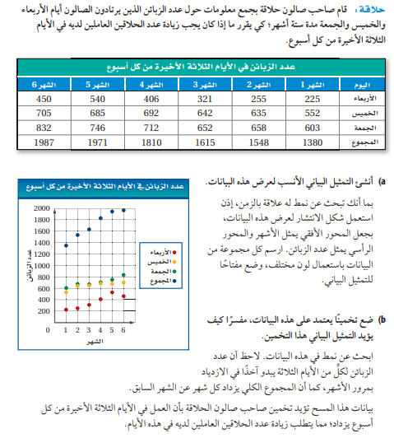
مثال 3 : من واقع الحياة

Slide 13
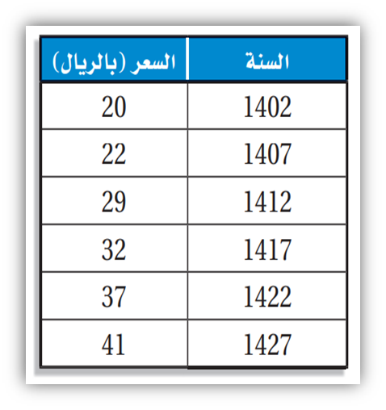
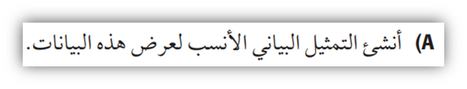

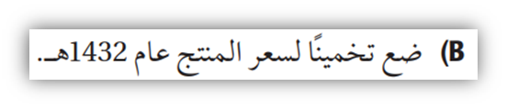


تحقق من فهمك : 3

Slide 14
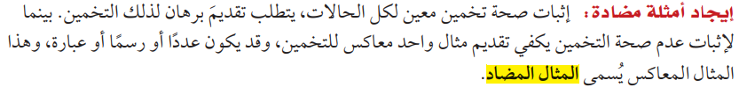
الأمثلة المضادة

Slide 15
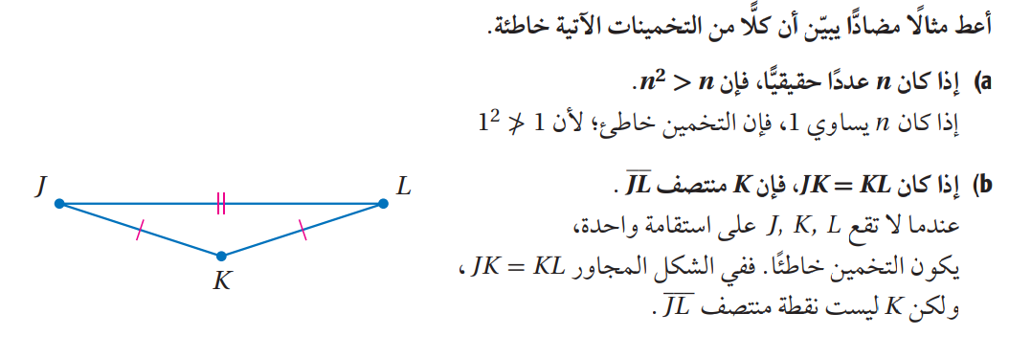
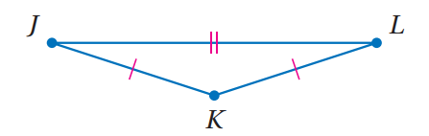
مثال 4 : إيجاد امثلة مضادة

Slide 16
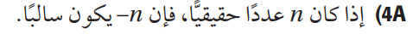
تحقق من فهمك : 4

Slide 17

تأكد

Slide 18


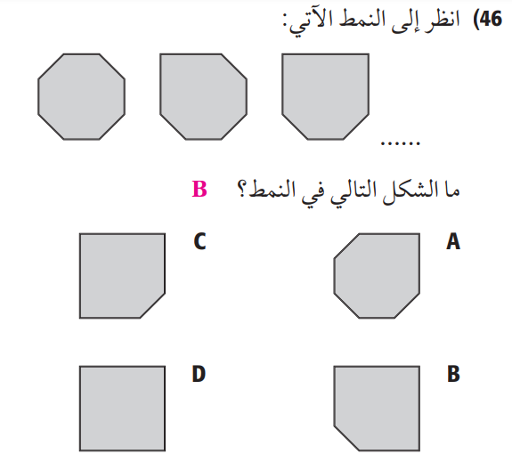
تدريب تقويمي

Slide 19



تدريب تقويمي
الواجب المنزلي

